Slide 1

第3章 需求分析

Slide 2
内容
需求分析的重要性
需求工程
需求分析的任务
需求获取
数据建模
行为建模
需求验证

Slide 3
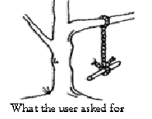
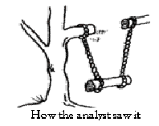
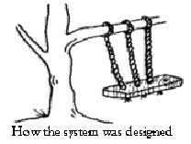
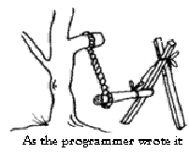
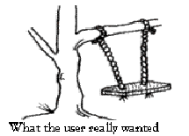
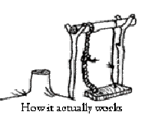
1. 需求分析的重要性
返回

Slide 4
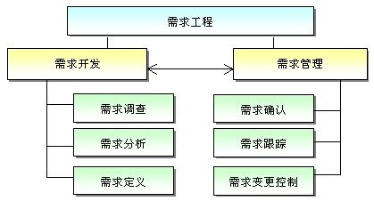
2. 需求工程

Slide 5
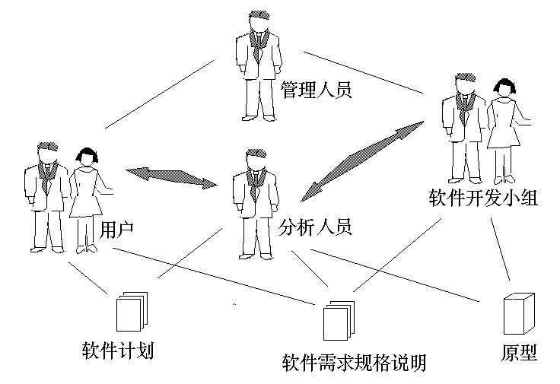
需求工程涉及人员
返回

Slide 6
3. 需求分析的任务
可行性研究的基本目的是用较小的成本在较短的时间内确定是否存在可行的方案。因此许多细节被忽略。
在系统开发前，还需要进一步确定
需求规格说明
可行性分析
功能具体化
加细
DFD
算法描述IPO
DFD
DD
DD

Slide 7
三个任务：
(1) 必须定义软件应完成的功能，要求建立功能模型
(2) 必须理解并描述问题的信息域，应该建立数据模型
(3) 必须描述作为外部事件结果的软件行为，要求建立行为模型

Slide 8
数据模型
数据对象描述
功能模型
加工规格说明
实体—
关系图
数据流图
数据
字典
状态—迁移图
行为模型
控制规格说明

Slide 9
需求分析的过程
确定系统的综合需求
  功能DFD、性能、可靠和可用性、出错处理、接口、约束、逆向等需求
分析系统数据需求—ER图、层次方框图、warnier图
导出系统逻辑模型—由1，2的结果导出
修正系统开发计划
返回

Slide 10
4. 需求获取
访谈—分发调查表、情景分析
简易的应用规格说明技术
  面向团队，提倡用户与开发者密切合作，共同标识问题，提出方案要素，商讨不同方案并指定需求
面向数据流自顶向下求精
需要
分解
有补充
修正
分析追踪
数据流图
用户复查
细 化
数据流图
无补充修正
不需分解

Slide 11
快速原型
  快速建立起来的旨在演示目标系统主要功能的可运行的程序
  构建原型的要点是，它应该实现用户看得见的功能(例如，屏幕显示或打印报表)，省略目标系统的“隐含”功能(例如，修改文件)。
  特点：
    快速原型应该具备的第一个特性是“快速”。
    快速原型应该具备的第二个特性是“容易修改”.

Slide 12
5.数据模型
软件系统开发过程中必须考虑两方面的问题
  “数据”
  对数据的“处理”
概念性的数据模型
  是一种面向问题的数据模型，是按照用户的观点来对数据和信息建模。
  实体联系图（Entity-Relationship），描述现实世界中的实体，而不涉及这些实体在系统中的实现方法。

Slide 13
数据模型包括三种互相关联的信息
  数据对象
  描述对象的属性
  描述对象间相互连接的关系。
例如，在教学管理中
  一个教师可以教授零门、一门或多门课程
  每位学生也需要学习几门课程。
因此，教学管理中涉及的对象有学生、教师和课程

Slide 14
⑴ Entities 例： , ,
Student
Instructor
Class
实体是客观世界中存在的且可相互区分的事务。
实体可以是人也可以是物，可以是具体的事物也可以是抽象概念。
例如，职工、学生、课程、教师等都是实体。

Slide 15
客观世界中的事物彼此间往往是有联系的，例如，教师与课程间存在“教”这种联系。
⑵ Relations 例：
Enrolled in
Teach
1
1
1
N
M
N

Slide 16
属性是实体或联系所具有的性质。通常一个实体由若干个属性来刻画。
例如，“学生”实体有学号、姓名、性别、系、年级
⑶ Attributes 例： ,
Name
I D#

Slide 17
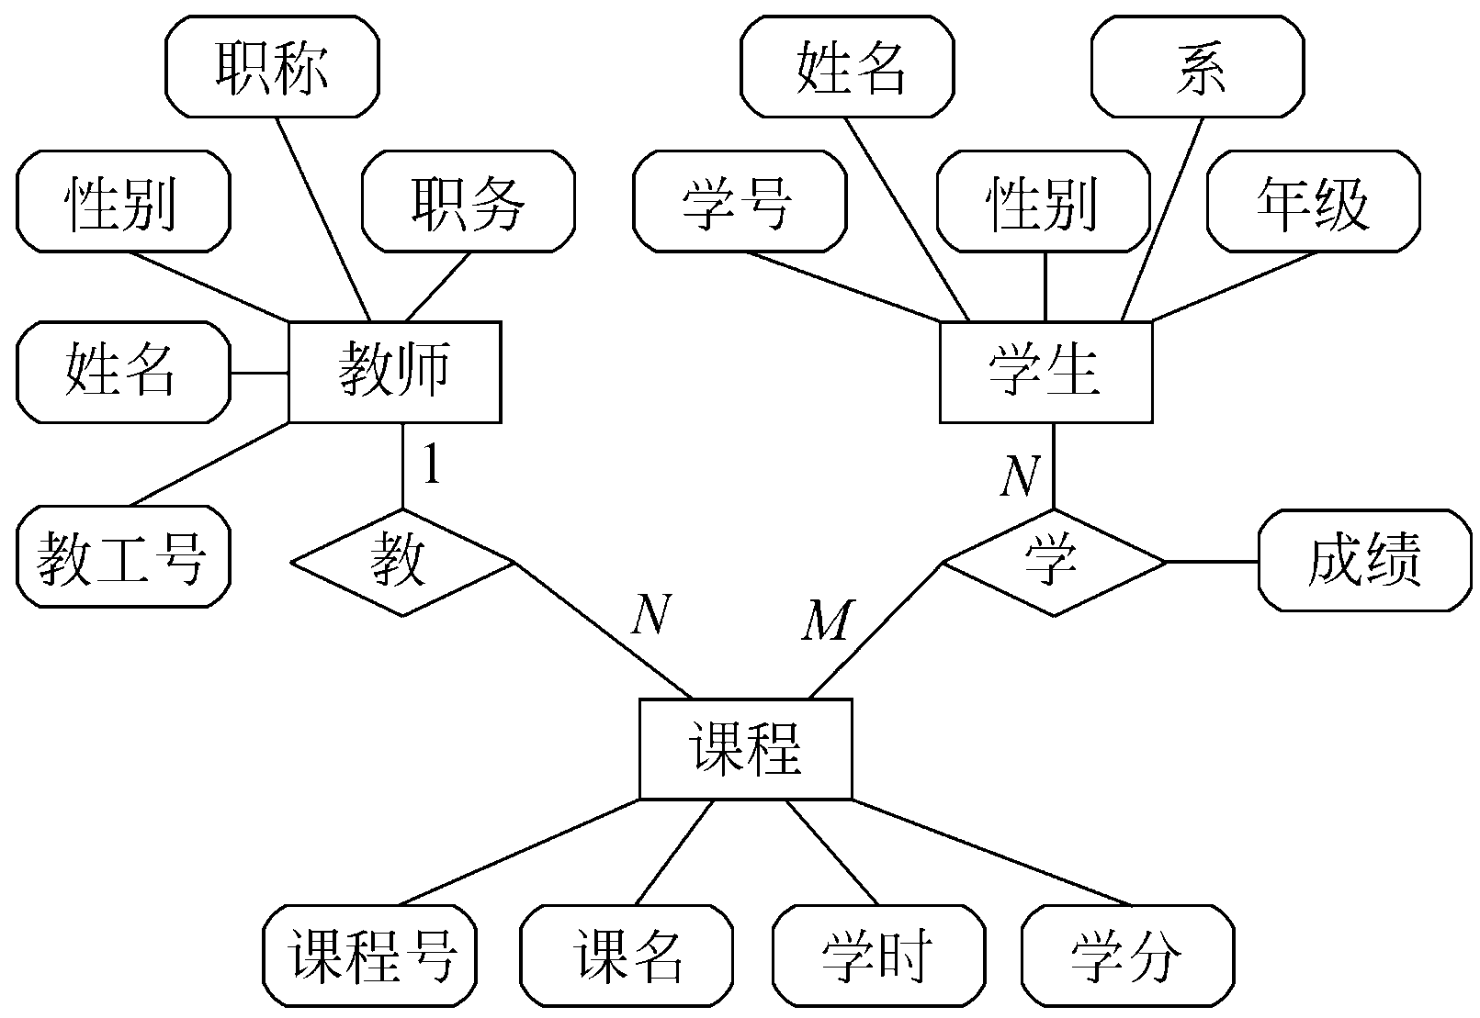
例：

Slide 18
一个简单的综合示例
E-R图实例：某工厂物资管理E-R图
例：为仓库管理设计一个ER模型。
仓库主要管理零件的采购和供应等事项。仓库根据需要向外面供应商订购零件，而许多工程项目需要仓库提供零件。

Slide 19
E-R图实例：某工厂物资管理E-R图
Step1 首先确定实体类型。
仓库主要管理零件的采购和供应等事项。仓库根据需要向外面供应商订购零件，而许多工程项目需要仓库提供零件。
本问题有四个实体类型：
仓库，工程项目，零件，供应商 。
仓库
工程项目
零件
供应商

Slide 20
E-R图实例：某工厂物资管理E-R图
Step2 确定联系类型。
项目和零件之间是M:N联系
零件 和 供应商之间也是M:N联系
仓库与零件关系是一对多关系1：N

Slide 21
E-R图实例：某工厂物资管理E-R图
Step3 把实体类型和联系类型组合成ER图。
仓库
1
保存
n
n
m
n
m
需要
供应
项目
零件
供应商

Slide 22
E-R图实例：某工厂物资管理E-R图
Step4 确定实体类型和联系类型的属性。
Step5 确定实体类型的关键码，在ER图中属于码的属性名下画一条横线。

Slide 23
课堂作业：储户存款ER模型
仓库编号
所在地
仓库
仓库名
面积
1
供应商号
项目名称
保存
项目编号
立项日前
零件名
零件颜色
供应商名
联系方式
n
n
m
n
供应
m
项目
需要
零件
供应商
数量
零件型号
零件重量

Slide 24
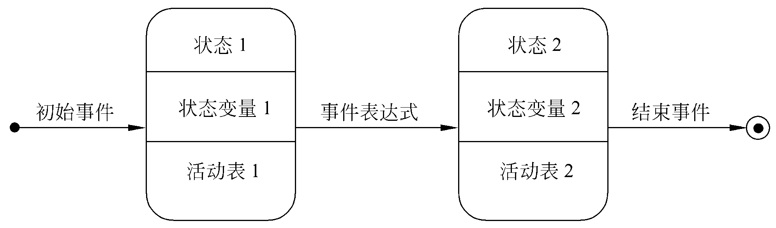
6 行为建模
状态转换图（简称状态图）通过描绘系统的状态及引起系统状态转换的事件，来表示系统的行为。状态图中使用的主要符号如图所示。

Slide 25
状态
状态是任何可以被观察到的系统行为模式，一个状态代表系统的一种行为模式，状态规定了系统对事件的响应方式。
状态可能有：初态（初始状态）、终态（最终状态）和中间态。
在一张状态图中只能有一个初态，而终态则可以有多个，也可以没有。

Slide 26
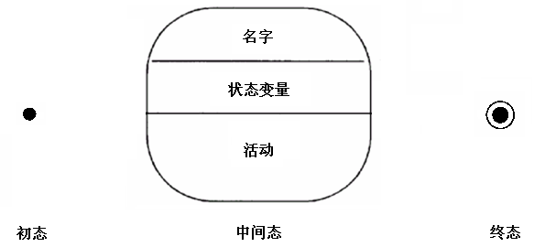
状态的表示：初态用实心圆表示，终态用牛眼图形表示，中间态用圆角矩形表示。

Slide 27
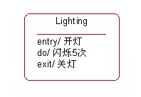
状态名
进入动作
内部转移动作
退出动作

Slide 28
状态转换
状态图中两个状态之间带箭头的连线称为状态转换。
状态的变迁
  由事件触发的，应在标出触发转换的事件表达式

Slide 29
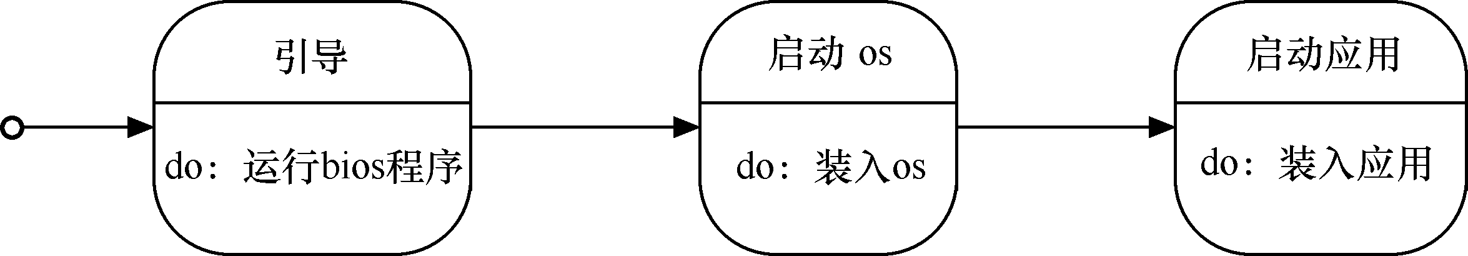
状态转换
  在箭头线上未标明事件
    表示在源状态的内部活动执行完之后自动触发转换
计算机应用软件的启动过程，在这个过程中没有外部事件触发，每个状态下的活动完成时，状态发生转换。

Slide 30
事件
事件是在某个特定时刻发生的事情，它是对引起系统做动作或从一个状态转换到另一个状态的外部事件的抽象。

Slide 31

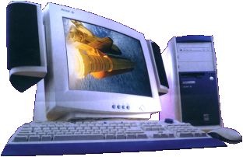
实例1：手机的状态图
手机对象的各种场景
1、呼叫对方成功
2、呼叫对方不成功
3、被呼叫，接听
4、被呼叫，未听见铃声
5、被呼叫，拒绝接听

Slide 32
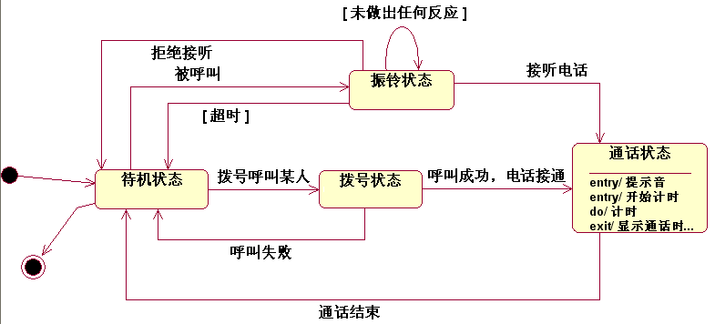
手机状态图

Slide 33
课堂作业：请用状态转换图描绘复印机的行为
工作过程大致如下：
  未接到复印命令时处于闲置状态
  一旦接到复印命令则进入复印状态
  完成一个复印命令规定的工作后又回到闲置状态，等待下一个复印命令；
  如果执行复印命令时发现没纸，则进入缺纸状态，发出警告，等待装纸
  装满纸后进入闲置状态，准备接收复印命令；
  如果复印时发生卡纸故障，则进入卡纸状态，发出警告等待维修人员来排除故障
  故障排除后回到闲置状态

Slide 34
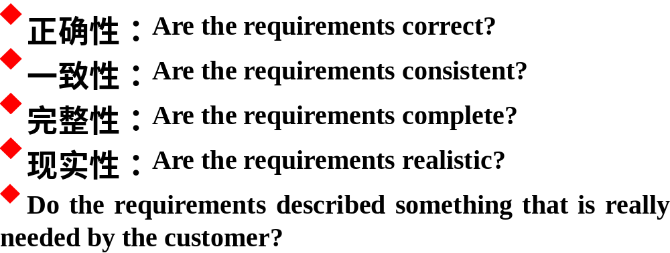
7. 需求验证
方法：
♦ 人工审查
♦ 初步用户手册
♦ Prototyping
♦ 使用软件工具 —— 完整性、一致性

Slide 35
小结
数据模型
数据对象描述
功能模型
加工规格说明
实体—
关系图
数据流图
数据
字典
状态—迁移图
行为模型
控制规格说明

Slide 36


